Slide 1
IEEE GRSS Sección Guadalajara
Primera Reunión Nacional
Instalaciones de la Corporación Universitaria para el Desarrollo de Internet CUDI
Instituto Politécnico Nacional, Febrero 26 del 2013, México D.F.

Slide 2

Resumen
Presentación.
Introducción a la IEEE.
Introducción a la GRSS.
Motivación y Objetivos del Capítulo.
Elección del Comité Administrativo.

Slide 3

Sociedad de Geociencia y Percepción Remota, GRSS
El 4 de Octubre del 2012 la Directora de Actividades Geográficas, Cecelia Jankowski, informó la formación de:
Capítulo de la Sociedad de Geociencia y Percepción Remota de la IEEE Sección Guadalajara

Slide 4

El Instituto de Ingenieros Eléctricos y Electrónicos IEEE

Slide 5
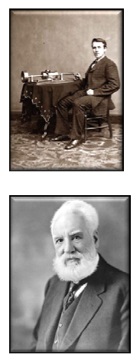
Introducción a la IEEE
129 años de vida.
American Institute of Electrical Engineers (AIEE)
  Fundada en Nueva York en 1884.
  Campos de Desarrollo:
    Electricidad de Potencia (Thomas Edison).
    Telégrafo (Norvin Green).
    Teléfono (Alexander Graham Bell).

Slide 6
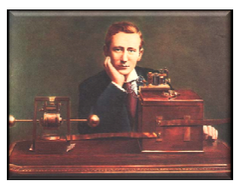
Introducción a la IEEE
Institute of Radio Engineers (IRE)
  Formado en 1912 (posterior a los experimentos del telégrafo inalámbrico de Guglielmo Marconi).
  Parte de la AIEE, pero enfocado al estudio del las aplicaciones del radio.
  Se incrementa su estudio en electrónica y comienza a crecer.
  Se convierte en el grupo más fuerte en 1957.

Slide 7
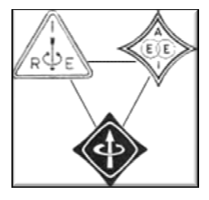
Introducción a la IEEE
Institute of Electrical and Electronics Engineers (IEEE)
  El resultado de la unión entre la AIEE y el IRE en 1963.
  Constituido por alrededor de 150,000 miembros a nivel mundial.
  En el Aniversario 125 en el 2009, existían alrededor de 375,000 miembros a nivel mundial.

Slide 8
Misión y Visión de la IEEE
Misión
El propósito central de la IEEE es fomentar la innovación y excelencia tecnológica para el beneficio de la humanidad.
Visión
IEEE será parte escencial para la comunidad técnica mundial y para sus profesionales técnicos, además será universalmente reconocida por sus contribuciones a la tecnología para el mejoramiento de las condiciones globales.

Slide 9
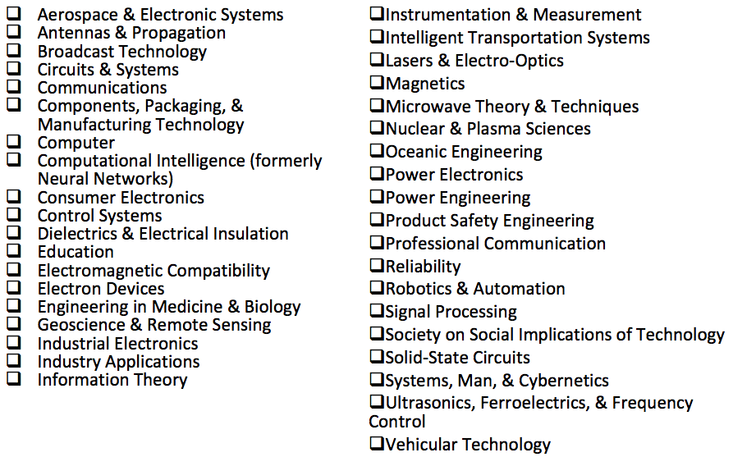
Sociedades de la IEEE

Slide 10

Campo de Interés, GRSS
El campo de interés de la Sociedad es la teoría, conceptos y técnicas de la ciencia y la ingeniería en su aplicación a la percepción remota de la Tierra, océanos, atmósfera y el espacio, así como el procesamiento, interpretación y diseminación de dicha información.

Slide 11
Campos Particulares de Interés
Percepción Remota de Tierra.
Percepción Remota de Océanos.
Percepción Remota de la Atmósfera
Percepción Remota de la Criósfera.
Técnicas de Análisis.
Transferencia Electromagnética y Radiativa.
Sensores y Plataformas.
Educación y políticas públicas.

Slide 12
Naturaleza Interdisciplinaria
Los miembros de la Sociedad de Geociencia y Percepción Remota tienen su formación tanto en las disciplinas de la Ciencia como de la Ingeniería.
La fusión de estas disciplinas proporcionan a la Sociedad una característica multidisciplinaria que es única y la cual es capaz de generar nuevas áreas de desarrollo en la ciencia y tecnología de percepción remota.

Slide 13
Historia de la GRSS
Inicialmente se le conoció como el Grupo de Geociencias Electrónicas y fue formado en 1962.
Posteriormente evolucionó como la Sociedad de Geociencias Electrónicas en 1978.
Dos años después su nombre cambió por Sociedad de Geociencia y Percepción Remota (GRSS) como se le conoce actualmente.
Desde 1981 ha sido la patrocinadora del Simposio Internacional de Geociencia y Percepción Remota (IGARSS).

Slide 14
Motivación del Capítulo
La intención de formalizar este Capítulo es crear vínculos entre las diferentes líneas de investigación y desarrollo que se están realizando en México relativas a la percepción remota, así como fomentar su estudio científico. Con esto se pretende contribuir a las necesidades crecientes que demanda día a día nuestra Patria.

Slide 15
Definición de Objetivos
Los Objetivos del Capítulo:

Slide 16
Elección del Comité Administrativo
El Capítulo GRSS debe contar con un Comité Administrativo (AdCom) que deberá estar conformado por:
  Presidente (Chair).
  Vice-Presidente (Vice Chair).
  Tesorero (Treasurer).
  Secretario (Secretary).

Slide 17
Reuniones Anuales
Se realizarán 2 reuniones anuales.
Propuesta de Fecha y Sede de la próxima reunión:

Slide 18
Asuntos Generales
Propuestas, avisos y comentarios.

